Slide 1

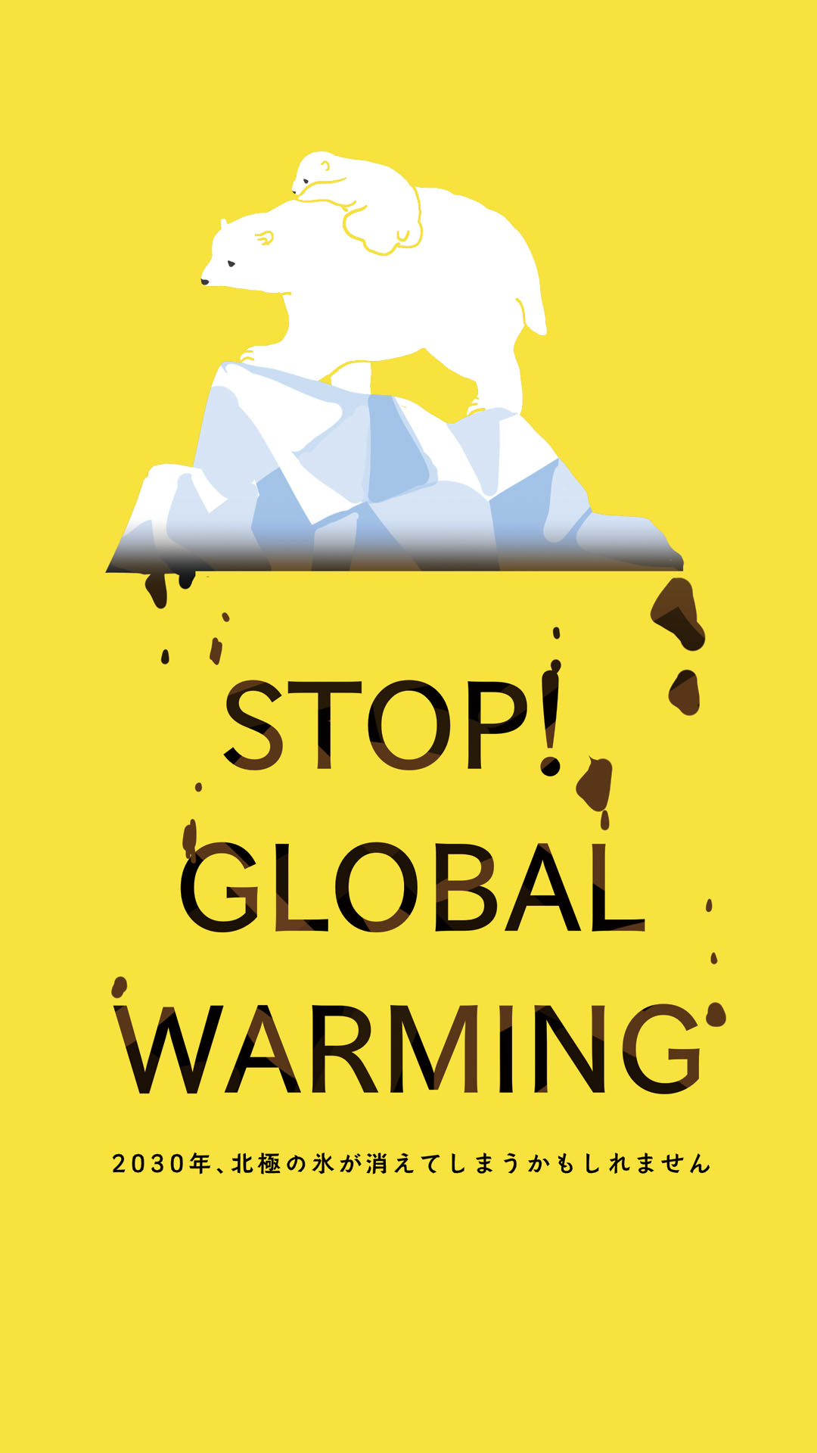
おおさかの環境
2020 ～大阪府環境白書より～

